Slide 1
第9章 函数与模块
苏州大学计算机学院公共教学部
甄田甜

Slide 2
目录
9.1 函数的定义与调用
9.2 函数的参数传递
9.3 函数的返回值
9.4 变量的作用域
9.5 递归函数
9.8 模块
9.6 内嵌函数*
9.7 装饰器*

Slide 3
9.4 变量的作用域

Slide 4
什么是作用域？
起作用的范围
厂长、会计……
（全局的）
某工厂
一车间主任
（局部的）
一车间
二车间
二车间主任
（局部的）
三车间

Slide 5
变量起作用的代码范围称为变量的作用域，不同作用域内变量名可以相同，互不影响。
定义在函数内部的变量拥有一个局部作用域，
定义在函数外的变量拥有全局作用域。

Slide 6
9.4.1 局部变量
在函数内部定义的普通变量，只在函数内部起作用，
称为局部变量。
当函数执行结束后，局部变量自动删除，不再可以使用。
局部变量的引用比全局变量速度快，应优先考虑使用。

Slide 7
9.4.1 局部变量
被调函数
def fun1(x):
a = 10
x = 20
print("Inside fun1:a=", a, "x=", x)
def fun2(x):
a = 100
x = x * 5
print("Inside fun2:a=", a, "x=", x)
主调函数：
fun1(3)
fun2(8)
print("Outside:a=", a, "x=", x)
形参
局部变量
函数中的赋值语句，用的是局部变量
×
形参
形参和局部变量只能在本函数体中使用
局部变量

Slide 8
9.4.2 全局变量
如果想要在函数内部给一个定义在函数外的变量赋值，
其作用域必须为全局的，能够同时作用于函数内外，称为全局变量

Slide 9
9.4.2 全局变量
全局变量，：
1、直接在函数外定义。不用global。
2、一个变量已在函数外定义，函数内要使用函数外的全局变量时，用global声明。
3、在函数内部直接将一个变量声明为全局变量，用global定义。

Slide 10
9.4.2 全局变量 1、直接在函数外定义
赋值语句写在函数的外部
a = 10
def fun():
print("Inside:a=", a)
fun()
a = 30 # 修改全局变量
fun()
print("Outside:a=", a)
全局变量
（首次出现是在函数外部）
没有局部变量的干扰
Inside:a= 10
Inside:a= 30
Outside:a= 30

Slide 11
函数中要用到全局变量怎么处理？ 2、函数内使用全局变量，要global做声明
def fun():
x = 10
global y
y = 20
print("Inside:x=",x,"y=",y)
x = 100
y = 200
print("Before:x=", x, "y=", y)
fun()
print("After:x=", x, "y=", y)
局部变量
global是全局变量的标志
引用外部的全局变量
因为赋值语句出现在函数外面
全局变量
Before:x= 100 y= 200
Inside:x= 10 y= 20
After:x= 100 y= 20

Slide 12
注意：
如果局部变量与全局变量具有相同的名字，
那么该局部变量会在自己的作用域内隐藏同名的全局变量。
强龙（全局变量）难压地头蛇（局部变量）

Slide 13
3、在函数内部直接将一个变量声明为全局变量，用global定义。
>>> def demo():
global x #声明一个新全局变量
x = 3
y =4
print(x,y)
>>> demo()
3 4
>>> x #x是全局变量，调用结束后不消失
3
>>> y #y是局部变量，调用结束后消失
NameError: name 'y' is not defined
全局变量
局部变量

Slide 14
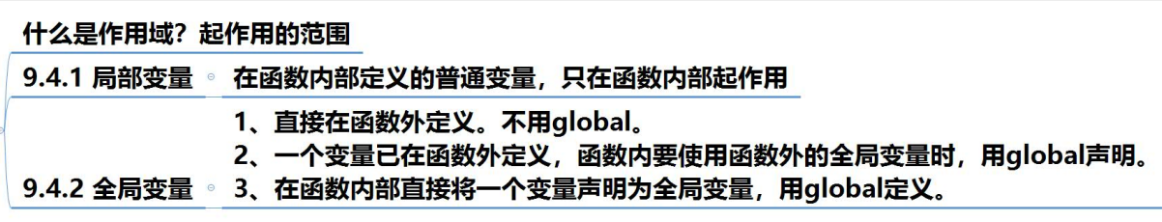

Slide 15
9.5 递归函数

Slide 16
什么是递归？
递：
（传递下去）
递归的本质：定义一个函数时，直接或间接调用了这个函数本身
归：
（回来）

Slide 17
函数的递归调用是函数调用的一种特殊情况.
函数调用自己，自己再调用自己，自己再调用自己，...，当某个条件得到满足的时候就不再调用了，然后再一层一层地返回直到该函数的第一次调用。
函数A
函数A
函数A
函数A
函数A
函数A
调 用
调 用
调 用
调 用
调 用
调 用
......
返 回
返 回
返 回
返 回
返 回
返 回

Slide 18
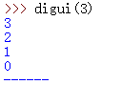
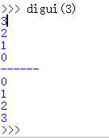


>>> def digui(num):
print(num)
if num>0:
digui(num-1)
else:
print('------')
print(num)
不能按循环来理解递归

Slide 19
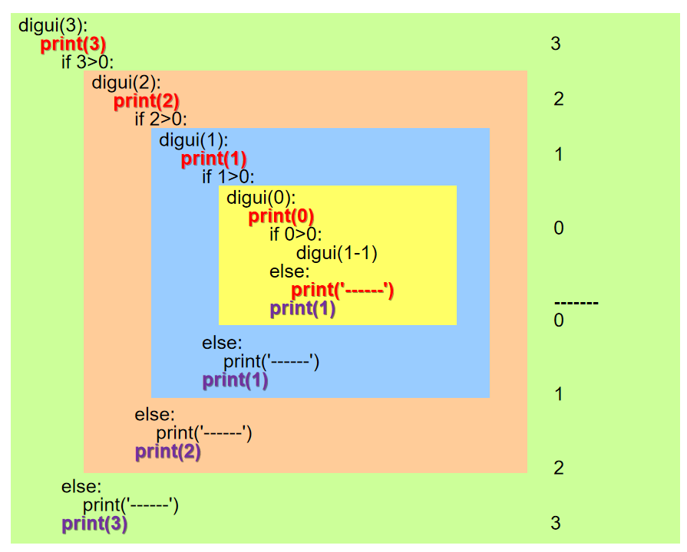

Slide 20
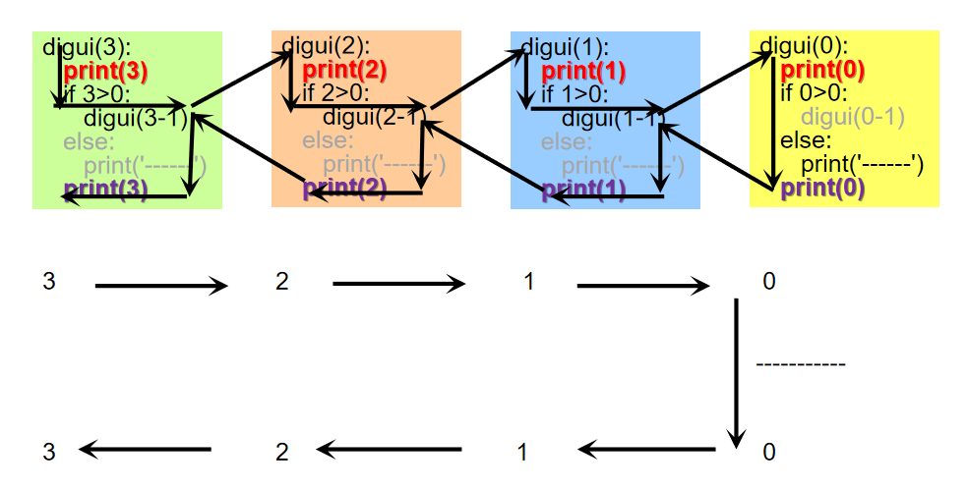

Slide 21
编写递归程序的要点：
找到正确的递归算法
确定算法的递归结束条件

Slide 22
例9-4 递归法求n的阶乘，输出10以内的阶乘
def fac(n):
if n == 0 or n == 1:
return 1
else:
return fac(n - 1) * n
for i in range(1, 10):
print(i, "!=", fac(i))
定义函数时调用了自己

Slide 23
例9-5 递归法求两个数的最大公约数
def gcd(m, n):
r = m % n
if r == 0:
return n
else:
return gcd(n, r)
a = int(input("请输入第1个整数："))
b = int(input("请输入第2个整数："))
print("最大公约数：", gcd(a, b))
m n r
45 24 21
m n r
24 21 3
m n r
21 3 0
最大公约数
递归用法

Slide 24
递归的两大要素
原问题可以通过一个或多个规模更小的相似问题进行求解
必须有明确的递归结束条件
优点：
易于理解
缺点：
执行效率低

Slide 25
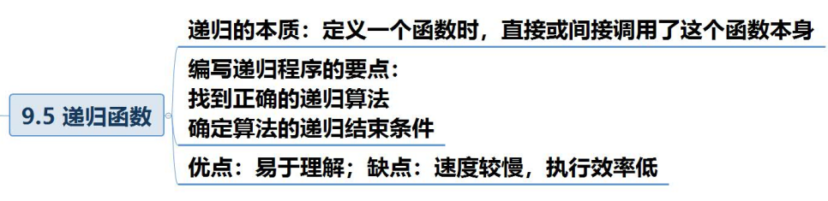

Slide 26
9.8 模块

Slide 27
9.8.1 什么是模块
就是源程序文件！
优点：
提高代码的可重用性
避免同名变量冲突

Slide 28
Python 模块(Module)，是一个 Python 文件，以 .py 结尾，包含了 Python 对象定义和Python语句。
模块让你能够有逻辑地组织你的 Python 代码段。
把相关的代码分配到一个模块里能让你的代码更好用，更易懂。
模块能定义函数，类和变量，模块里也能包含可执行的代码。

Slide 29
9.8.2 Python的程序架构
复杂程序多数由1个主程序和多个模块构成
假设有一个程序：
a.py
b.py
c.py
主程序
模块之一
模块之二

Slide 30
各个文件中的内容
使用别的模块中的内容需要先导入模块
b.py的内容：
import math
def area(r):
print(math.pi * r * r)
def input_b():
print("I am B module")
含有2个函数
a.py的内容：
import b, c
b.input_b()
c.input_c()
c.py的内容：
def input_c():
print("I am C module")
使用模块中的内容要有模块名前缀
含有1个函数

Slide 31
9.8.3 模块搜索路径*
模块文件保存在哪里才能正确执行？
可是实际的模块文件不在同一个文件夹中，怎么办？
最简单的方法：
把所有文件（abc文件）放在同一个文件夹中

Slide 32
模块文件不在同一个文件夹中：
system 模块的sys.path 变量里包含当前目录，PYTHONPATH和由安装过程决定的默认目录。
当导入一个模块，Python 解析器按照 sys.path 变量所指的路径，搜索该模块。

Slide 33
设置模块的搜索路径
我想知道已经设置了哪些搜索路径
>>> import sys
>>> sys.path
我要设置某个搜索路径
>>>sys.path.append("C:\\")
这儿的路径可替换为任意你需要的路径

Slide 34
9.8.4 模块的有条件执行
如果没有控制，任何模块中的代码在别的模块中都可以导入以后执行
import a
a.fun()
搞定啦！
假设有一个程序：
a.py
b.py
c.py
主程序
模块之一
老师！我真的不想我的主程序被别的模块随便调用啊
模块之二

Slide 35
Python脚本的“__name__”属性：
每个Python脚本在运行时都有一个“__name__”属性。
（__name__就是标识模块的名字的一个系统变量。)
如果脚本作为模块被导入，则其“__name__”属性的值被自动设置为模块名；
如果脚本独立运行，则其“__name__”属性值被自动设置为“__main__”。

Slide 36
Python脚本的“__name__”属性
利用“__name__”属性，即可控制Python程序的运行方式。
例如，编写一个包含大量可被其他程序利用的函数的模块，而不希望该模块可以直接运行，则可以在程序文件中添加以下代码：
if __name__ == '__main__':
print('Please use me as a module.')
这样一来，程序直接执行时将会得到提示“Please use me as a module.”，而使用import语句将其作为模块导入后可以使用其中的类、方法、常量或其他成员。

Slide 37
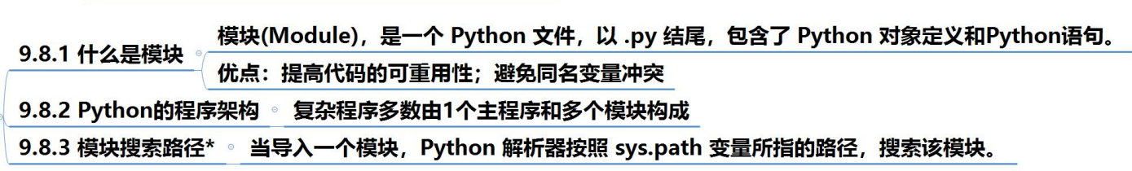
9.8.4 模块的有条件执行

Slide 38
谢 谢

